Slide 1

Raně renesanční italská architektura
VY_32_INOVACE_DVK_2_6
Číslo projektu: CZ.1.07./1.5.00/34.0938 / Název projektu: Zlepšení podmínek pro vzdělávání na SUŠ, Ostrava

Slide 2
Historické souvislosti
V 15. stol. dochází v Itálii k novému renesančnímu pojetí architektury
Nastal odvrat od gotického způsobu bydlení
Architekti se snaží uplatnit poznatky z antické architektury
Architekti vystupují z anonymity
Hlavním městem tohoto rozvoje byla Florencie

Slide 3
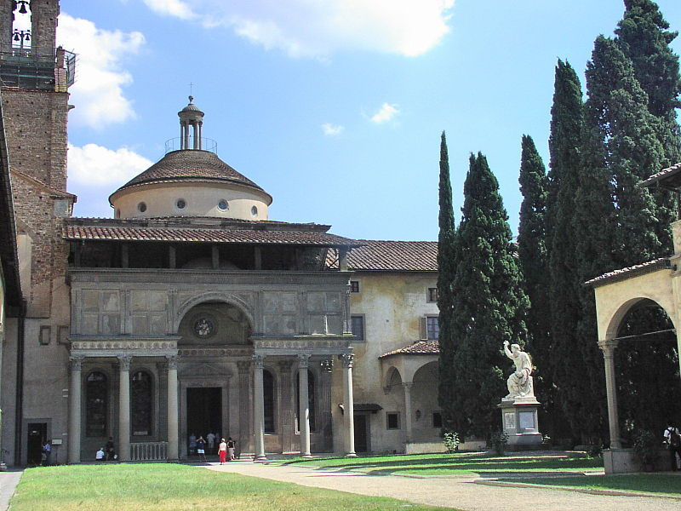
Kaple Pazzi – Florencie (obr. 1)

Slide 4
Hlavní druhy staveb
Zámky, městské šlechtické paláce
Divadla, knihovny, radnice
Chrámy na centrálním půdorysu a baziliky

Slide 5
Základní znaky renesanční architektury
Lidské měřítko
Horizontální členění
Princip rytmického opakování
došlo z zásadnímu zmenšení staveb
prosvětlení prostoru

Slide 6
Konstrukční prvky
Plné zdi
Členěny dekorativními prvky
K členění se užívá antických sloupových řádů, bosáže, rustiky nebo inkrustace

Slide 7
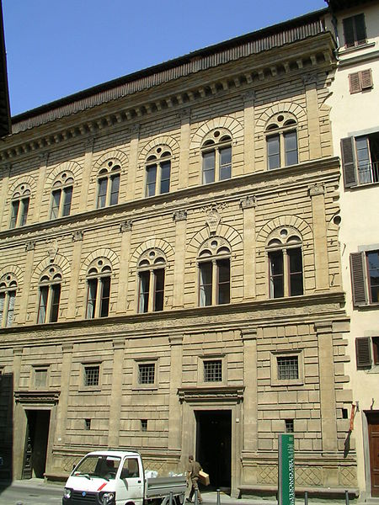
Členění pomocí sloupových řádů (obr. 2)

Slide 8
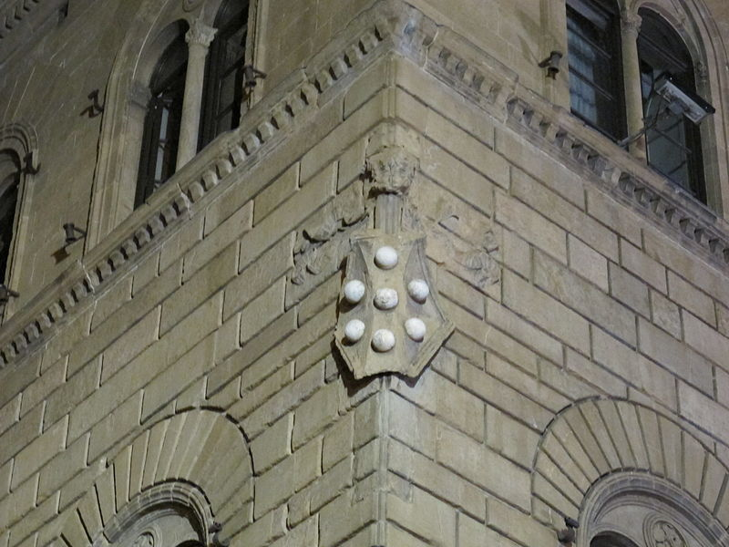
Bosáž – použit hladce opracovaný kámen (obr. 3)

Slide 9
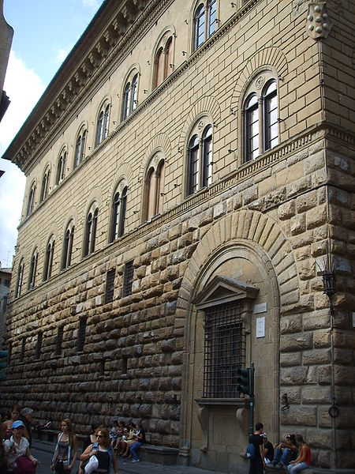
Rustika – použit nahrubo opracovaný kámen (obr.4)

Slide 10
Další charakteristické znaky světské architektury
Ochoz otevřený do nádvoří arkádou
Atika
Edikula
Často se tento typ na jednu stranu arkádami otevřené chodby využívá na náměstích
Slepé patro – dekorativní zeď, která kryje štít střechy
Orámování oken pomocí polosloupů a kladí se štítkem

Slide 11
Obrazová dokumentace
2 .5. 2014
Obrázek č. 1
Dostupný pod licencí Creative Commons na WWW:http://commons.wikimedia.org/wiki/File:Firenze-cappella_dei_pazzi.jpg
Obrázek č. 2
Dostupný pod licencí Creative Commons na WWW:http://commons.wikimedia.org/wiki/File:Palazzo_Rucellai.JPG
Obrázek č. 3
Dostupný pod licencí Creative Commons na WWW:http://commons.wikimedia.org/wiki/File:Palazzo_Rucellai.JPG?uselang=cs

Slide 12
Obrazová dokumentace
Obrázek č. 4
Dostupný pod licencí Creative Commons na WWW:
http://commons.wikimedia.org/wiki/File:Palazzo_medici,_stemma_d%27angolo.JPG
Obrázek č. 5
Dostupný pod licencí Creative Commons na WWW:
http://commons.wikimedia.org/wiki/File:Palazzo_medici_riccardi_fianco.JPG

Slide 13
Použitá literatura a zdroje
Magrelli, S., Italská renesance. Praha, Slovart 2009.
Matějček, A., Dějiny umění v obrysech. Praha 1958

